Slide 1
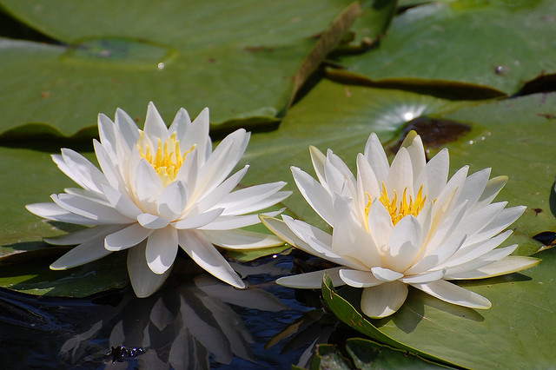
স্বাগতম

Slide 2
শিক্ষক পরিচিতি
সিমতা রানী সূত্রধর
সহকারী শিক্ষক
কালাম্বরপুর সহকারি প্রাথমিক বিদ্যালয়
জগন্নাথপুর সুনামগঞ্জ।

Slide 3
পাঠ পরিচিতি
শ্রেণিঃ৫ম
বিষয়ঃবাংলা
পাঠঃসংকল্প
সময়ঃ৩৫ মিনিট
তাংঃ০৮-০২-২০২০ ইং

Slide 4
শিখনফলঃ এই পাঠ শেষে শিক্ষার্থীরা যা শিখবেঃ
পড়া-দক্ষতাঃ
১.৫.১।বিরামচিহ্ন দেখে অর্থযতি ও শ্বাসযতি বজায় রেখে স্তবক সাবলীলভাবে পড়তে পারবে।
২.২.৪।সমমানের বইয়ের কবিতা সাবলীলভাবে আবৃতি করতে পারবে।
লেখা-দক্ষতাঃ
১.৬.১।বিরামচিহ্ন ব্যবহার করে লিখতে পারবে।
১.৪.১।যুক্তব্যঞ্জন ভেঙ্গে লিখতে পারবে ।

Slide 5
পাঠ ঘোষনাঃ
সংকল্প
কাজী নজরুল ইসলাম

Slide 6
এসো তোমাদের বইয়ের ৬নং পৃষ্ঠায় কী আছে দেখি।

Slide 7
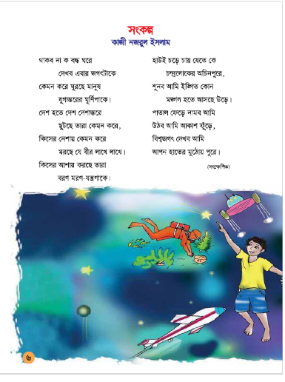

Slide 8
চলো কবিতাটির মূলভাব জেনে নিই।

Slide 9
একই শব্দের বিভিন্ন রূপ দেখে নিইঃ
সাধু রূপ
চলিত রূপ
আকঁব
আকিঁব
দেখিব
দেখব
ঘুরিতেছে
ঘুরছে
মরিতেছে
মরছে
আসতেছে
আসছে

Slide 10
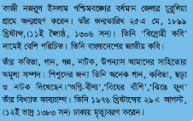
কবি পরিচিতিঃ

Slide 11
দলীয় কাজঃ
ক)কবিবদ্ধ ঘরে থাকতে চান না কেন ?
খ)যুগান্তরের ঘূর্ণিপাকে মানুষ ঘুরছে বলতে কী বুঝ ?
গ)চন্দ্রলোকের অচীনপুরে কারা যেতে চায়?
ঘ)কিসের আশায় বীর মরণকে বরণ করে?
ঙ)কবি হাতের মুঠোয় পুরে কী ও কেন দেখতে চান?

Slide 12
বাড়ির কাজঃ
কবিতাসহ অনুশীলনীর প্রশ্নগুলো ভালোভাবে পড়ে ও শিখে খাতায় লিখে আনবে।

Slide 13
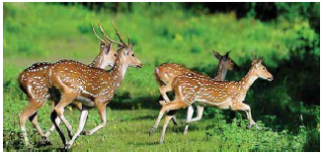
ধন্যবাদ
বি
দা
য়

